Slide 1

Relatório de Monitoramento
Transparência a serviço do cidadão
REV 00
DIRETORIA DE TEATROS DO ESTADO DE ALAGOAS 1º Quadrimestre de 2016 e 2017
APRESENTAÇÃO
Os dados a seguir contemplam uma visão geral das despesas da Diretoria de Teatros do Estado de Alagoas- DITEAL, no 1º Quadrimestre de 2016/2017, realizada através do Sistema Integrado de Administração Financeira – SIAFEM, Portal da Transparência Graciliano Ramos, Extrator/SIFAL, Portal do Servidor – SEPLAG, Planilha de Monitoramento da Transparência, Banco de Dados da Junta Comercial, E-SIC Alagoas, Diário Oficial do Estado de Alagoas, entre outros.
Relatório de Monitoramento
QUADRO DE FUNCIONÁRIOS
Situação | 2016 | 2017
Estatutário | 10 | 10
Cargo emComissão | 21 | 21
Total | 31 | 31
REPRESENTAÇÃO GRAFICA DO QUADRO DE FUNCIONÁRIOS

Slide 2
EXECUÇÃO ORÇAMENTARIA
Itens | 2016 (R$) | 2017 (R$)
DotaçãoInicial | 2.488.213,00 | 2.374.132,00
Suplementação | 437.842,58 | 20.403,91
Reduções | -324.649,00 | -20.403,91
Atualizado | 2.601.406,58 | 2.374.132,00
Empenhado | 550.736,80 | 614.153,74
Liquidado | 515.114,96 | 582.067,34
Pago | 515.114,96 | 581.280,34
Disponível a Emp. | 2.050.669,78 | 1.759.978,26
Execução (%)
REPRESENTAÇÃO GRAFICA - EXECUÇÃO ORÇAMENTARIA

Slide 3
EXECUÇÃO ORÇAMENTARIA DETALHAMENTO DAS DESPESAS PAGAS
Descrição da Natureza | 2016 (R$) | 2017 (R$)
DESPESAS DE EXERCICIO ANTERIORES | 660,00 | 0,00
INDENIZACOES E RESTITUICOES | 1.320,00 | 0,00
LOCACAO DE MAO-DE-OBRA | 0,00 | 30.974,08
MATERIAL DE CONSUMO | 30.895,74 | 30.132,54
OBRIGACOES PATRONAIS-OP. INTRA ORCAMENTARIA | 10.050,96 | 10.115,20
OBRIGACOES TRIBUTARIAS E CONTRIBUTIVAS | 1.251,18 | 2.751,59
OUTROS BENEFICIOS PREVIDENCIARIOS | 141,06 | 124,28
OUTROS SERVICOS DE TERCEIROS - PESSOA FISICA | 5.200,00 | 11.568,46
OUTROS SERVICOS DE TERCEIROS-PESSOA JURIDICA | 199.082,12 | 207.067,84
VENC.E VANTAGENS FIXAS - PESSOAL CIVIL | 266.513,90 | 288.546,35
TOTAL | 515.114,96 | 581.280,34

Slide 4
PESSOAL CIVIL
Itens | R$ | Variação %
Total Executado em 2016 | 515.114,96'
Total Executado em 2017 | 581.280,34 | 12,84%
PESSOAL CIVIL – DETALHAMENTO DE VERBAS PAGAS
Itens | 2016(R$) | 2017 (R$)
DESPESAS DE EXERCICIOS ANTERIORES | 660,00 | 0,00
INDENIZACOES E RESTITUICOES | 1.320,00 | 0,00
LOCACAO DE MAO-DE-OBRA | 0,00 | 30.974,08
MATERIAL DE CONSUMO | 30.895,72 | 30.132,54
OBRIGACOES PATRONAIS-OP. INTRA ORCAMENTARIA | 10.050,98 | 10.115,20
OBRIGACOES TRIBUTARIAS E CONTRIBUTIVAS | 1.251,18 | 2.751,59
OUTROS BENEFICIOS PREVIDENCIARIOS | 141,06 | 124,28
OUTROS SERVICOS DE TERCEIROS - PESSOA FISICA | 5.200,00 | 11.568,46
OUTROS SERVICOS DE TERCEIROS-PESSOA JURIDICA | 199.082,12 | 207.067,84
VENC.E VANTAGENS FIXAS - PESSOAL CIVIL | 266.513,90 | 288.546,35
Total | 515.114,96 | 581.280,34

Slide 5
PESSOAL CIVIL REPRESENTAÇÃO GRAFICA – DASMAIORES VERBAS PAGAS

Slide 6
MATERIALDE CONSUMO
Itens | R$ | Variação %
Total Executadoem 2016 | 30.895,54
Total Executadoem 2017 | 30.132,51 | 97,53%

Slide 7
SERVIÇOS TERCEIROS PESSOA JURIDICA
Itens | R$ | Variação %
Total Executadoem 2016 | 161.772,26
Total Executadoem 2017 | 115.089,60 | 28,86%

Slide 8
SERVIÇOS TERCEIROS PESSOA FISICA
Itens | R$ | Variação %
Total Executado em 2016 | 5.200,00
Total Executado em 2017 | 11.568,46 | 122,47%
INDENIZAÇÕES E RESTITUIÇÕES
Itens | R$ | Variação %
Total Executado em 2016 | 1.320,00
Total Executado em 2017 | 0,00

Slide 9
INDENIZAÇÕES E RESTITUIÇÕES – MAIORES FAVORECIDOS
FAVORECIDO | 2016 | 2017
Manutenção Tecnica | 1.320,00 | 0,00

Slide 10
PRINCIPAIS FORNECEDORES – MAIORES VERBAS PAGAS
PRINCIPAIS FAVORECIDOS DE 2016 |  | PRINCIPAIS FAVORECIDOS DE 2017
FAVORECIDOS | (R$) | FAVORECIDOS | (R$)
CBI INDUS. DE COMERC. DEEQUIP DE ILUM. LTDA | 13.370,00 | MAX SERVIÇOS LTDA | 26.688,00
PARA ATENDER PAGAMENTO DA CONTRIBUICAO P | 266.654,96 | ATENDER PAGAMENTO DA FOLHA DE PESSOAL DA | 288.670,63
COMPANHIA ENERGETICA DE ALAGOAS - CEAL | 66.398,34 | INSS - INSTITUTO NACIONAL DO SEGURO SOCI | 1.413,69
A M BATISTA CURVELO-ME | 7.089,50 | W E ADMINISTRADORA DE SERVIÇOS LTDA | 20.141,24
ARTEST REFRIGERAÇÃO EIRELI | 7.850,00 | SOPROBEM SERV PROM E BEM ESTAR COMUNITAR | 17.340,32
BASTOS COMERCIO E SERVIÇOS LTDA ME | 7.800,00 | DAYNA MARIA JARDIM DA SILVA | 12.050,00
CIA DE EMPRE INTERMED E PARCERIA DE ILUM DE ALC | 7.523,67 | PARA ATENDER PAGAMENTO DA CONTRIBUIÇÃO P | 10.115,20
M ANTONIO DOS SANTOS COMERCIO EPP | 8.000,00 | FERNANDO JOSE MEDEIROS DA SILVA | 10,077,00
MARCOS ANTONIO DOS SANTOS OLIVEIRA-ME | 6.620,00 | ALICE GEORGIANA BARROS OLIVEIRA | 10.000,00
MARIA DE FATIMA DEFARIAS SILVA | 5.500,00 | TICKETSPAY COM COMPR COM AGENCIA VEM ING | 9.724,74
N V COSTA NETO | 14.500,00 | N V COSTA NETO | 8.000,00
ESTEL EMP.DE SERV. TERCEIRIZADOS | 7.950,25 | M ANTONIO DOS SANTOS COMERCIO - EPP | 7.960,00
CONSTRUTEC CONSTRUÇOES TEC. LTDA | 7.680,00 | JUARELDES DE OLIVEIRA COSTA | 7.900,00
EVERALDO FERREITA DA ROCHA | 4.750,00 | FABIO DOS SANTOS SILVA LTDA - ME | 7.850,00
PAULO GUILHERMINO DA SILVA | 7.300,00 | JUSTO E SANTOS CONSTRUÇÃO CIVIL LTDA | 7.787,54
ROOSEVELT AUGUSTO DOS SANTOS | 5.220,00 | L M COSTA FRIO ME | 7.500,00
PRINTPAGE COM.E SERVICOS LTDA |  | MICHELINE NEVES DE ARAUJO | 7.200,00
INSTITUTO EU MANDAU | 7.980,00 | INSTITUTO EU MANDAU | 7.000,00
SOPROBEM SERV PROM E BEM ESTAR COMUNITAR | 9.984,18 | COMPANHIA ENERGETICA DE ALAGOAS - CEAL | 39.141,89
W. M DA ROCHA CAPOTARIA - ME | 7.925,00 | K V DA SILVA ME | 6.619,00

Slide 11
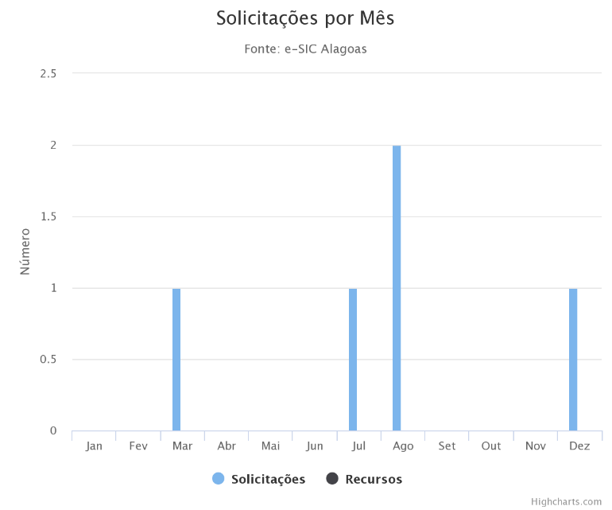
Quantidade de Pedidos Registrados no Sistema E-SIC da SEPREV
Transparência – Serviço de Informação ao Cidadão
Transparência a serviço do cidadão
No ano de 2016 foram registrados 05 (cinco) pedidos iniciais de acesso à informação através do sistema eletrônico do Serviço de Informação ao Cidadão da SEPREV.
Mês | Número de Solicitações | Número de Recursos
Janeiro | 0 | 0
Fevereiro | 0 | 0
Março | 1 | 0
Abril | 0 | 0
Maio | 0 | 0
Junho | 0 | 0
Julho | 1 | 0
Agosto | 2 | 0
Setembro | 0 | 0
Outubro | 0 | 0
Novembro | 0 | 0
Dezembro | 1 | 0
TOTAL | 5 | 0
*Só foi possível colher dados a partir de março de 2016 em virtude do sistema e-SIC ter sido implantado no final de fevereiro de 2016.

Slide 12
Assuntos mais solicitados pelo Sistema E-SIC da SEPREV
Transparência a serviço do cidadão
Fonte: e-SIC Alagoas
Status dos Pedidos Iniciais Respondidos pelo Serviço de Informação ao Cidadão da SEPREV
Mês | Em Aberto | Respondidas | Negadas | Em Tramitação
Janeiro | 0 | 0 | 0 | 0
Fevereiro | 0 | 0 | 0 | 0
Março | 0 | 1 | 0 | 0
Abril | 0 | 0 | 0 | 0
Maio | 0 | 0 | 0 | 0
Junho | 0 | 0 | 0 | 0
Julho | 0 | 1 | 0 | 0
Agosto | 0 | 2 | 0 | 0
Setembro | 0 | 0 | 0 | 0
Outubro | 0 | 0 | 0 | 0
Novembro | 0 | 0 | 0 | 0
Dezembro | 0 | 1 | 0 | 0

Slide 13
CORREIÇÃO ADMINISTRATIVA
Transparência a serviço do cidadão
Quantidade de Portarias de Instauração de Sindicância Administrativa ou Processo Disciplinar Publicadas no DOE/AL Referentes À SESAU
Órgão | Procedimento | Jan | Fev | Mar | Abr | Mai | Jun | Jul | Ago | Set | Out | Nov | Dez | Total | Geral
SEPREV | Sindicância Administrativa | 0 | 1 | 0 | 0 | 0 | 0 | 0 | 0 | 0 | 0 | 0 | 0 | 1 | 1
 | Processo Disciplinar | 0 | 0 | 0 | 0 | 0 | 0 | 0 | 0 | 0 | 0 | 0 | 0 | 0
Quantidade de Portarias de Instauração de Sindicância Administrativa ou Processo Disciplinar Publicadas no DOE/AL Referentes À SESAU
Não foram localizadas publicações no DOE/AL de decretos de aplicação de penalidades disciplinares em 2016.

